Slide 1


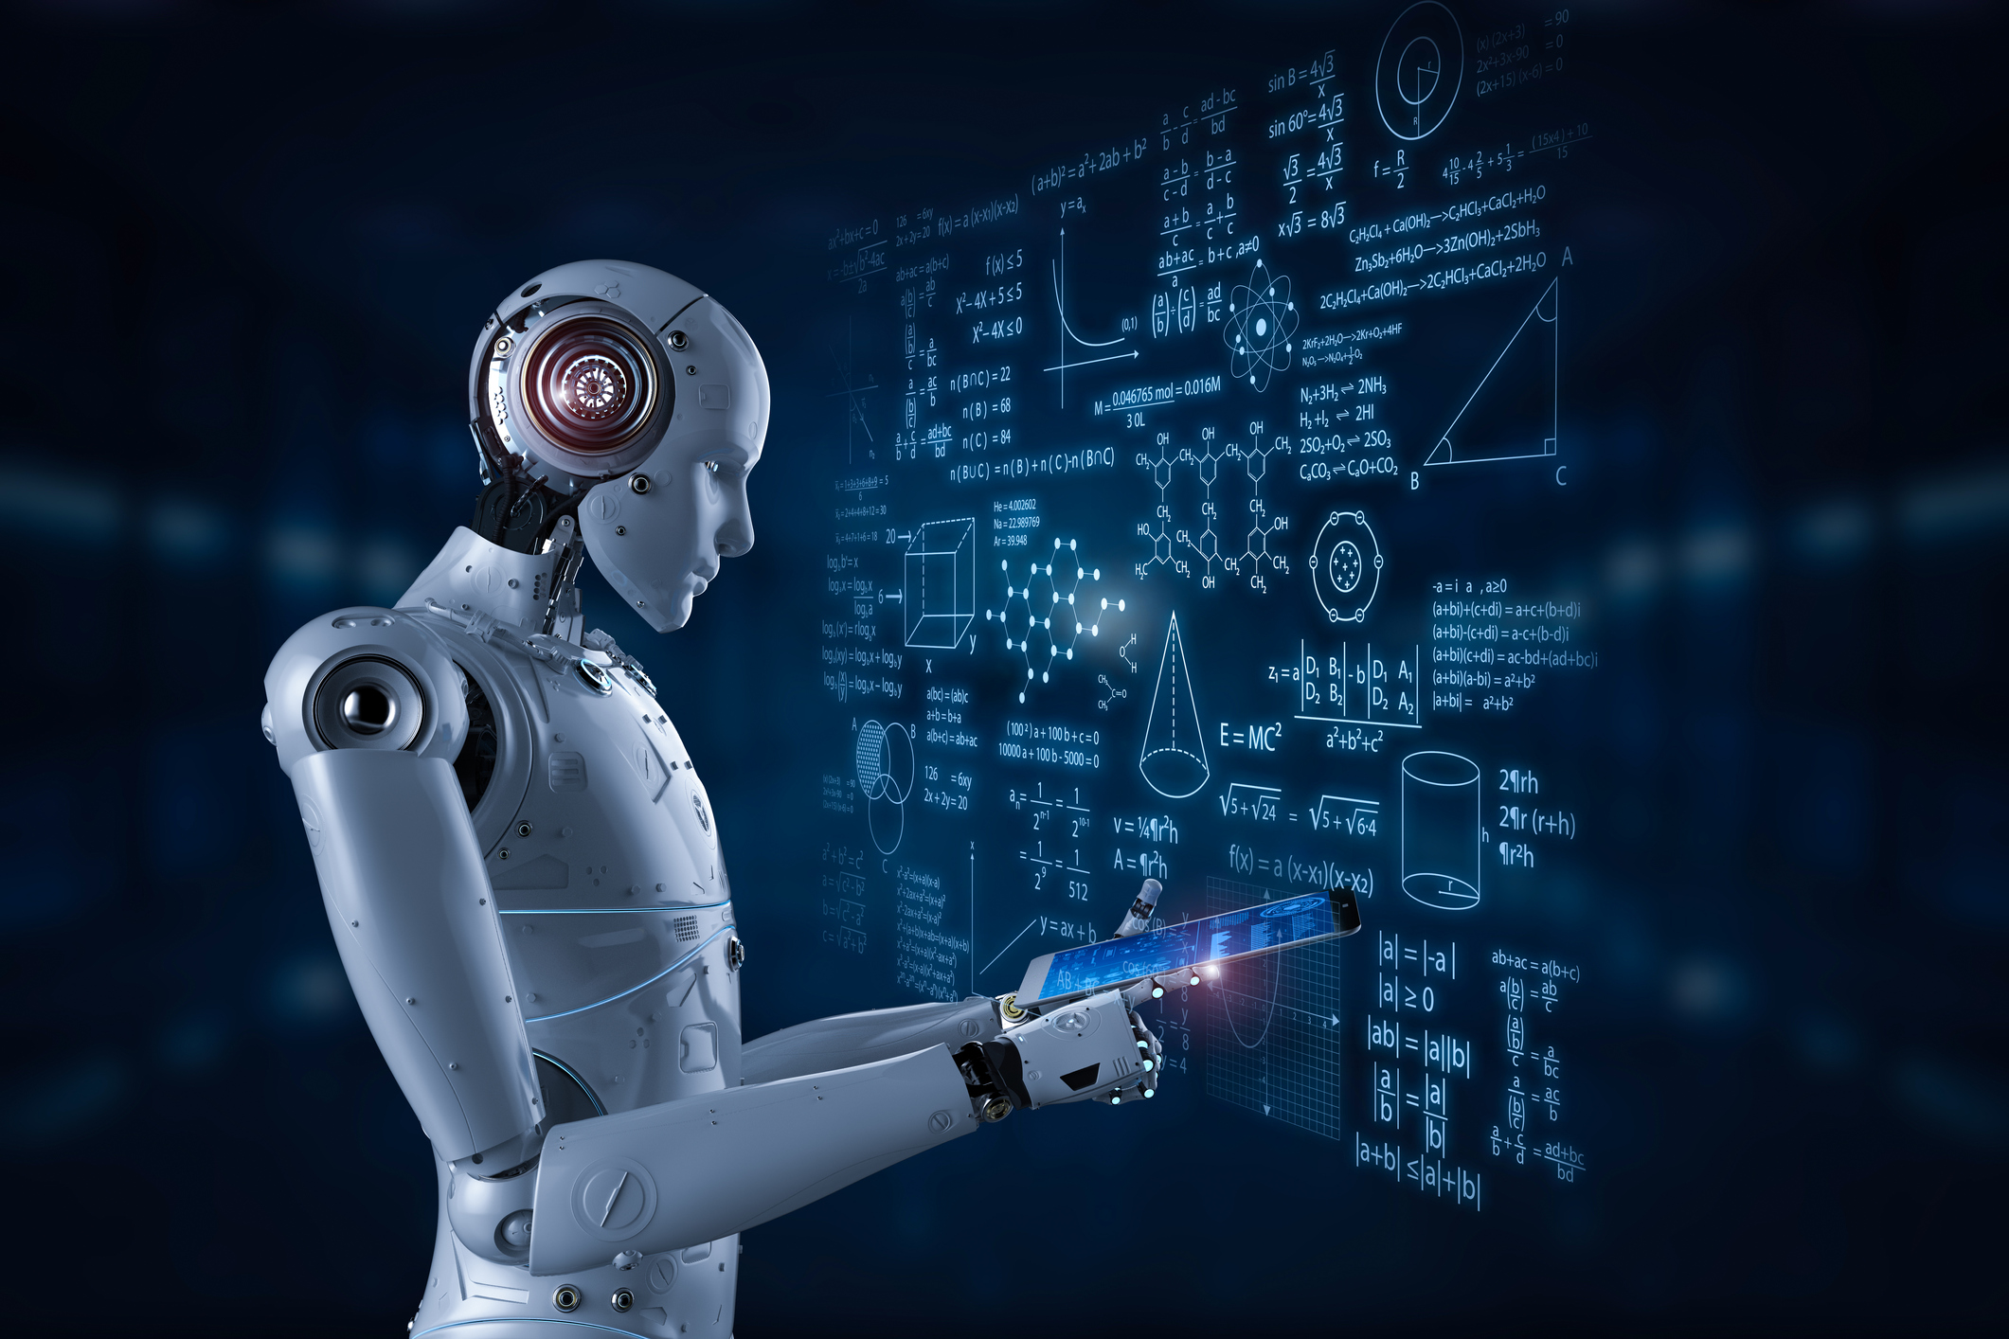
Orange İle Sınıflandırma Örnekleri
Veri Madenciliğine Giriş
http://youtube.com/@bmderslerim
Hazırlayan ve Sunan: Selahattin Tutkun
Tarih : 15/01/2023
Sürüm : v1

Slide 2

İçindekiler
Orange Nedir?
Orange Ne İşe Yarar?
Orange Bize Ne Sunuyor?
Sınıflandırma Nedir?
Orange İle Sınıflandırma-1
Orange İle Sınıflandırma-2
Orange İle Sınıflandırma-3
Orange İle Sınıflandırma-4
Orange İle Sınıflandırma-5
Orange İle Sınıflandırma-6
Orange İle Sınıflandırma-7
Orange İle Sınıflandırma-8
Orange İle Sınıflandırma-9
Orange İle Sınıflandırma-10
Kaynaklar
http://youtube.com/@bmderslerim

Slide 3

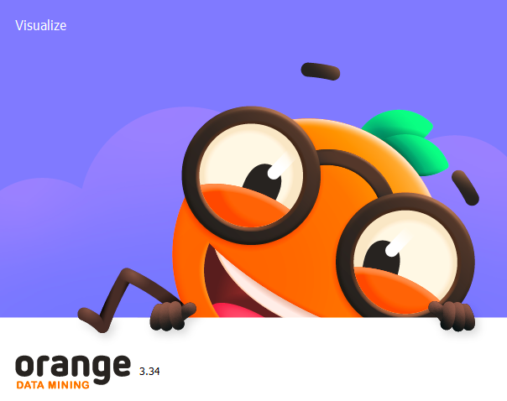
Orange Nedir?
Orange, açık kaynaklı bir veri görselleştirme, makine öğrenimi ve veri madenciliği araç takımıdır. Keşfedici hızlı nitel veri analizi ve etkileşimli veri görselleştirme için görsel bir programlama ön ucuna sahiptir.
Orange, gizli veri kalıplarını ortaya çıkarmaya, veri analizi prosedürlerinin arkasındaki sezgiyi sağlamaya ve veri bilimcileri ile alan uzmanları arasındaki iletişimi desteklemeye yardımcı olan veri görselleştirme programıdır. Görselleştirme widget'ları arasında dağılım grafiği, kutu grafiği ve histogram ile dendrogram, siluet grafiği ve ağaç görselleştirmeleri gibi modele özgü görselleştirmeler bulunur. Diğer birçok görselleştirme eklentilerde mevcuttur ve ağların, kelime bulutlarının, coğrafi haritaların ve daha fazlasının görselleştirmelerini içerir.

Slide 4
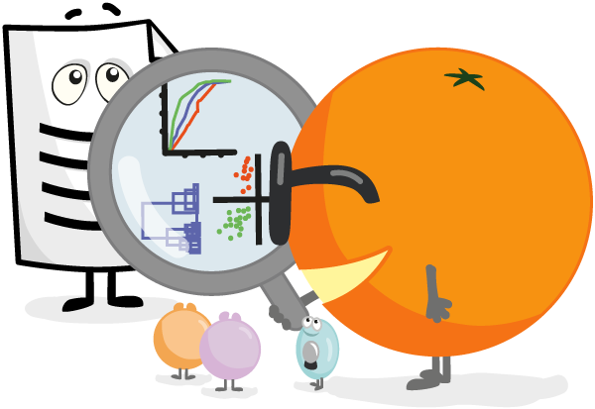
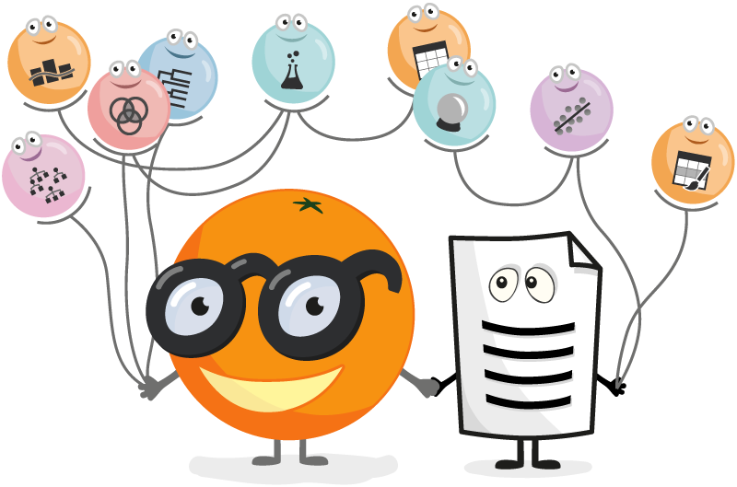
Orange
Ücretsiz, Açık Kaynak
Makine Öğrenmesi ve Veri Görselleştirme Aracı
Grafik Arayüzü ve Eklenti Desteğine Sahip
Phyton Kodları Da Yazılabilir

Slide 5

Orange Ne İşe Yarar?
Etkileşimli görselleştirmeler, keşfedici veri analizini mümkün kılar. Doğrudan çizimlerden, grafiklerden ve veri tablolarından ilginç veri alt kümeleri seçilebilir ve bunlarda aşağı akış widget'larında madencilik yapılabilir.
Bir veri kümesi üzerinde lojistik verileri çapraz doğrulama ve bazı yanlış sınıflandırmaları iki boyuta veya bilgisayara eşlenebilir. Orange'ı, temel istatistikler veya makine öğrenimi konusunda içgörüden yoksun olsalar bile alan uzmanlarının verilerini keşfedebilecekleri bir araca dönüştürmek kolaydır.
Orange widget olarak kullanılabilir ve basit veri görselleştirme, alt küme seçimi ve ön işlemeden öğrenme algoritmalarının değerlendirmesine ve tahmine dayalı modellemeye kadar uzanır.
Görsel programlama, önceden tanımlanmış veya kullanıcı tarafından tasarlanmış pencere öğelerini birbirine bağlayarak iş akışlarının oluşturulduğu bir arabirim aracılığıyla uygulanırken, ileri düzey kullanıcılar Orange'ı veri işleme ve pencere öğesi değişikliği için bir Python kitaplığı olarak kullanabilir.

Slide 6
Orange Bize Ne Sunuyor?
Canvas: Grafikli veri analizi
Widget'lar:
Veri: Veri girişi, veri filtreleme, örnekleme, değerlendirme, özellik işleme ve özellik seçimi için widget'lar
Görselleştirme
Sınıflandırma
Regresyon: İki ya da daha çok nicel değişken arasındaki ilişkiyi ölçmek için kullanılan analiz metodudur
Ölçüm: Çapraz doğrulama, örneklemeye dayalı prosedürler, güvenilirlik tahmini ve tahmin yöntemlerinin puanlanması
Denetimsiz: Kümeleme için denetimsiz öğrenme algoritmaları ve veri aktarma teknikleri (çok boyutlu ölçekleme, ana bileşen analizi)
Eklentiler:
İlişkilendirme: Sık kullanılan öğe kümelerini araştırmak ve birliktelik kuralı öğrenimi için pencere öğeleri
Biyoinformatik: Gen seti analizi, zenginleştirme ve yol kitaplıklarına erişim için araçlar
Veri Birleştirme: Farklı veri kümelerini birleştirmek, toplu matris çarpanlara ayırma ve gizli faktörlerin keşfi için araçlar
Eğitsel:
Geo: Jeo-uzamsal verilerle çalışmak için widget'lar
Görüntü analitiği:
Ağ: Grafik ve ağ analizi için widget'lar
Metin madenciliği: Doğal dil işleme ve metin madenciliği için araçlar
Spektroskopi: Veri setlerinin analizi ve görselleştirilmesi için araçlar

Slide 7
Sınıflandırma Nedir?
Veri madenciliğinde sınıflandırma kavramı, basit olarak bir veri kümesi üzerinde tanımlı olan çeşitli sınıflar arasında veriyi dağıtmaktır. Sınıflandırma algoritmaları, verilen eğitim kümesinden bu dağılım şeklini öğrenirler ve daha sonra sınıfının belirli olmadığı test verileri geldiğinde doğru şekilde sınıflandırmaya çalışırlar.
Veri toplamanın 2 temel yolu vardır. Bu yollardan ilki, sizden izin alınarak yapılan ve girmiş olduğunuz bilgiler ya da site içerisindeki davranışlarınıza dayalı olan “Açık veri toplama” yöntemidir. Diğer yöntem ise “Kapalı veri toplama” olarak adlandırılır ve genellikle sosyal ağlar, arama motorları gibi sitelerde toplanan verilerdir. Bu tür veri toplama yönteminin amacı, o site içerisindeki tüm davranışları takip edip, kullanıcının ilgi alanlarını belirlemek ve bunlara uygun pazarlama faaliyetleri yürütmektir.

Slide 8
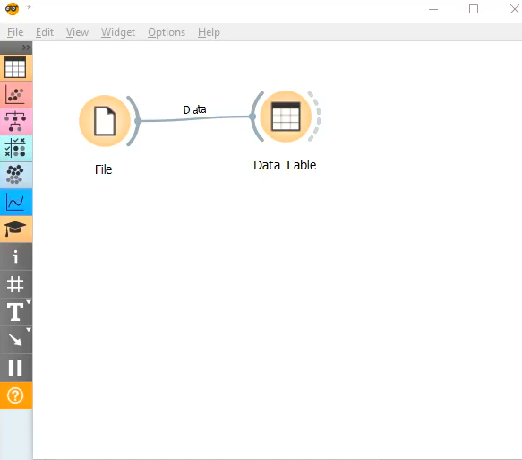
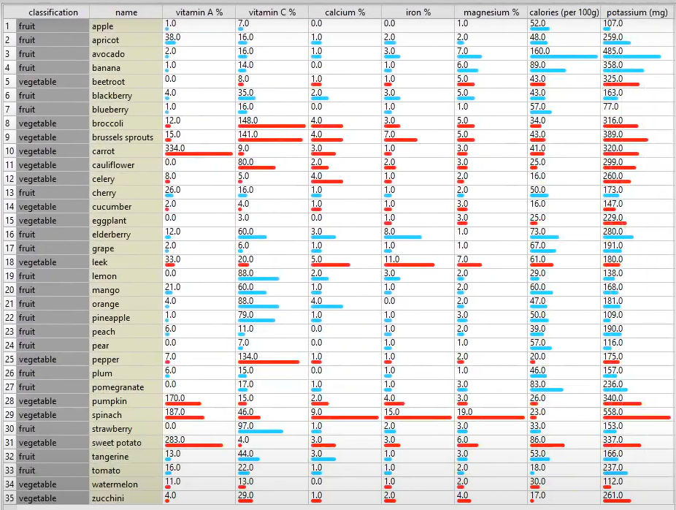
Orange İle Sınıflandırma Örnekleri-1

Slide 9
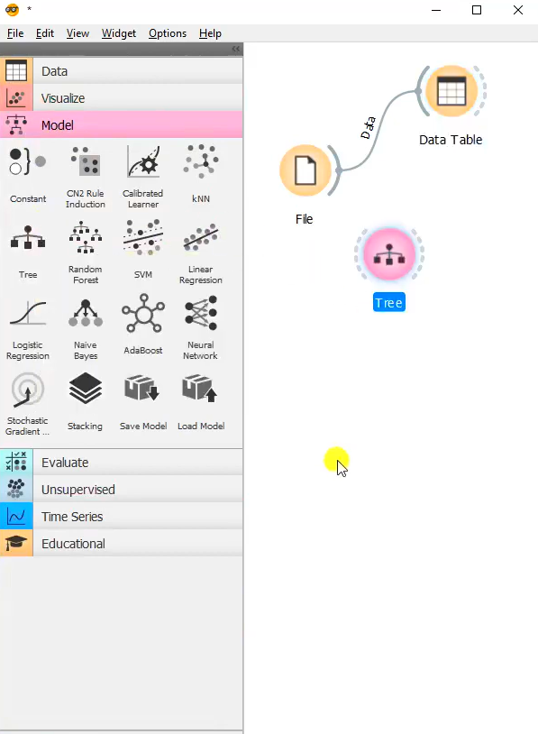
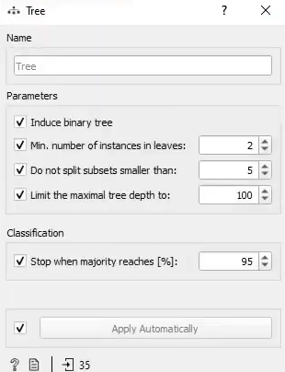
Orange İle Sınıflandırma Örnekleri-2

Slide 10
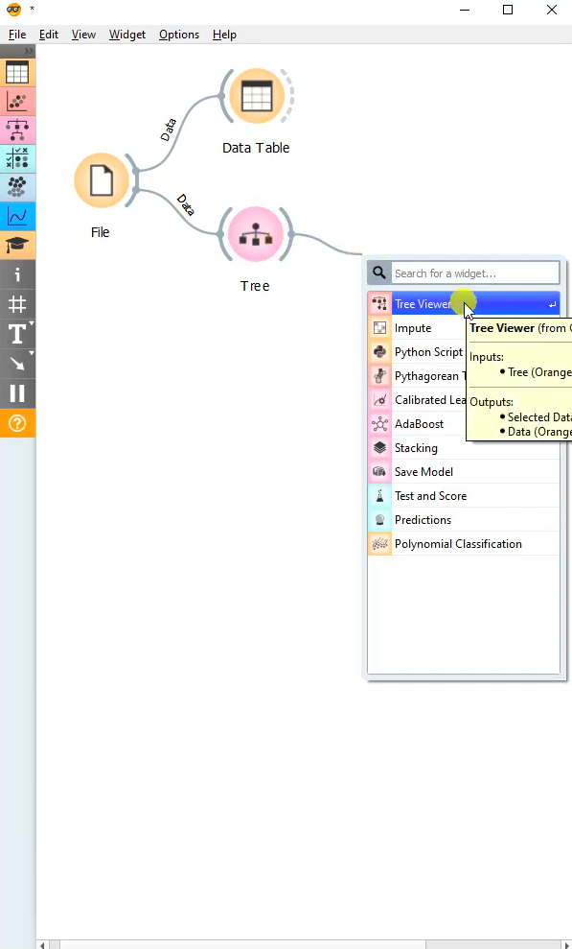
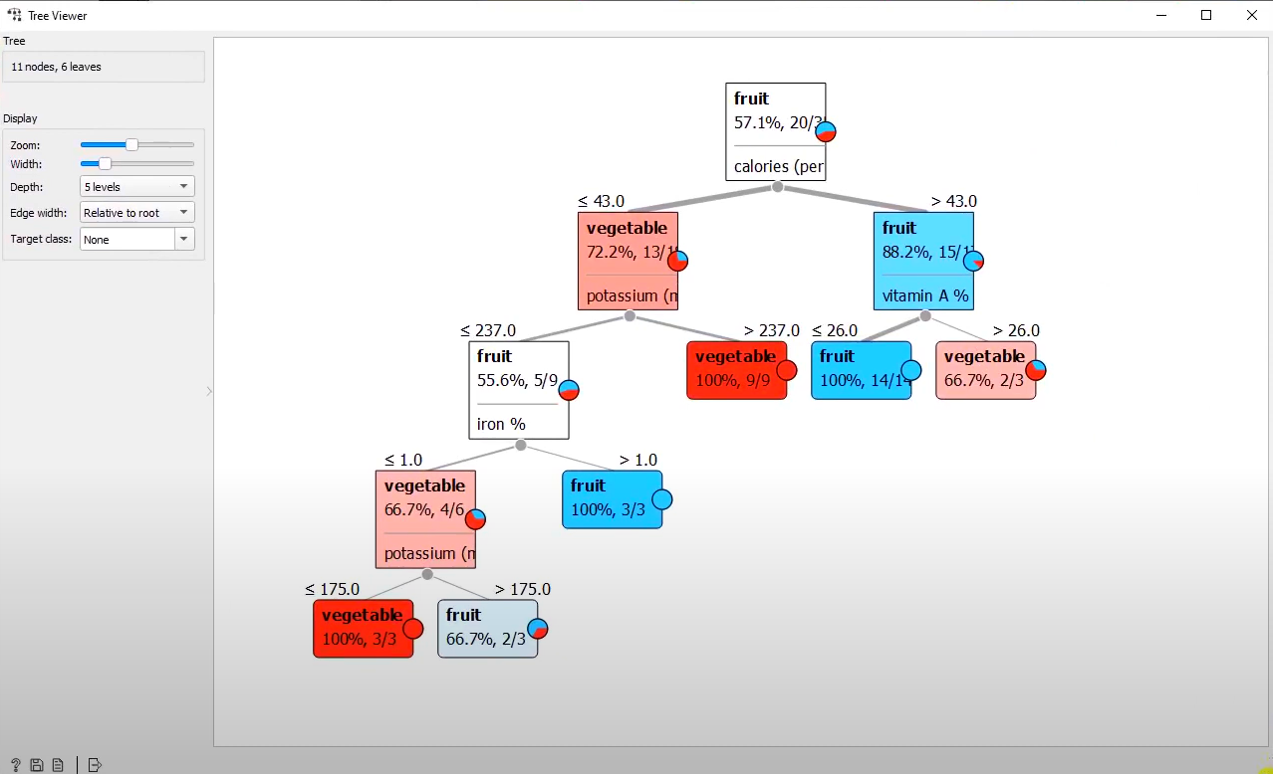
Orange İle Sınıflandırma Örnekleri-3

Slide 11
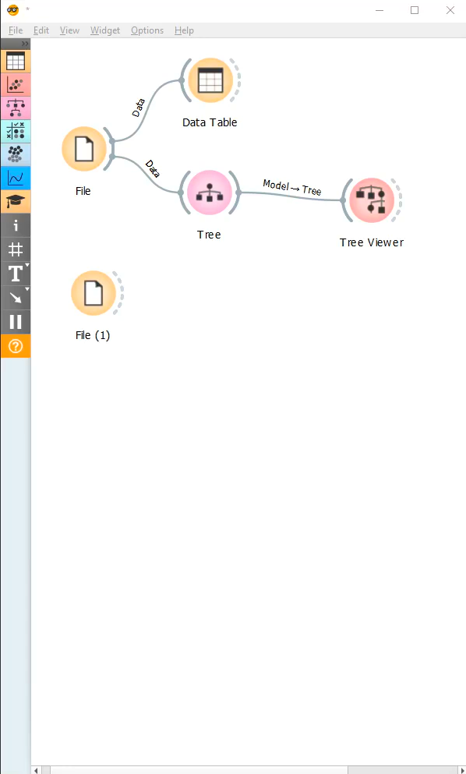
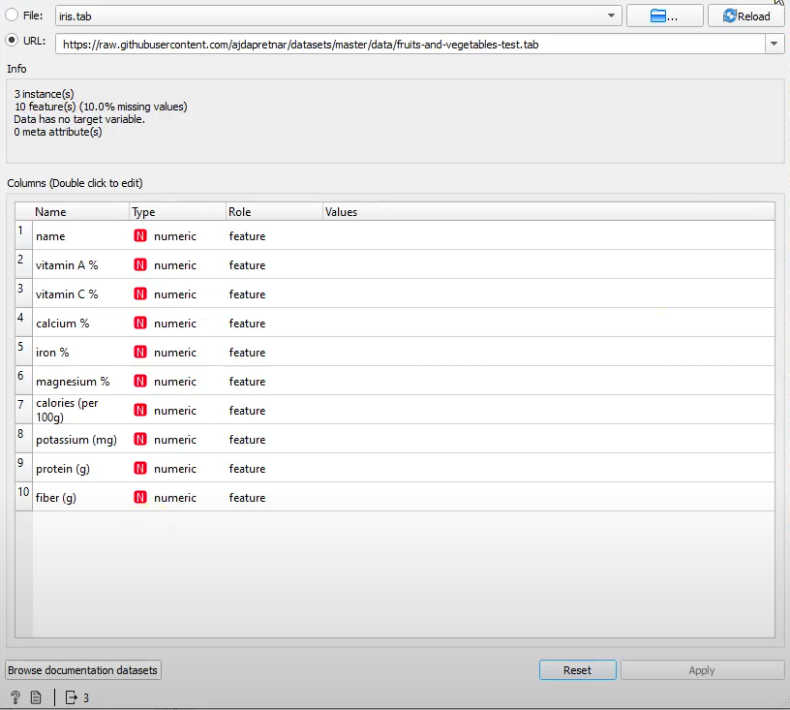
Orange İle Sınıflandırma Örnekleri-4

Slide 12
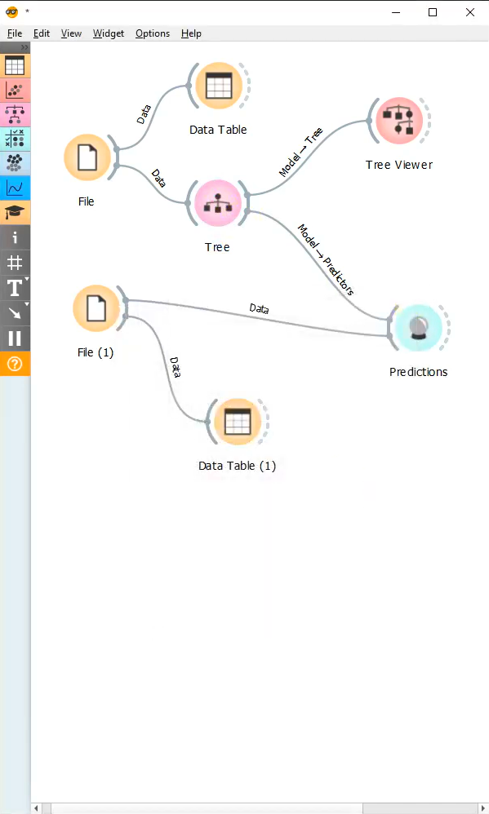
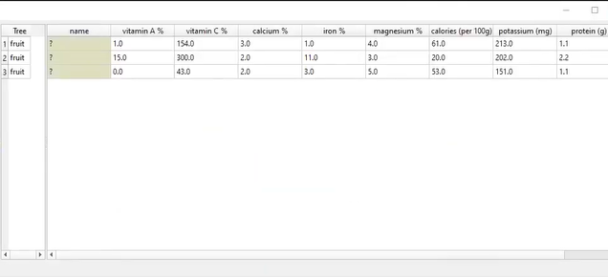
Orange İle Sınıflandırma Örnekleri-5

Slide 13
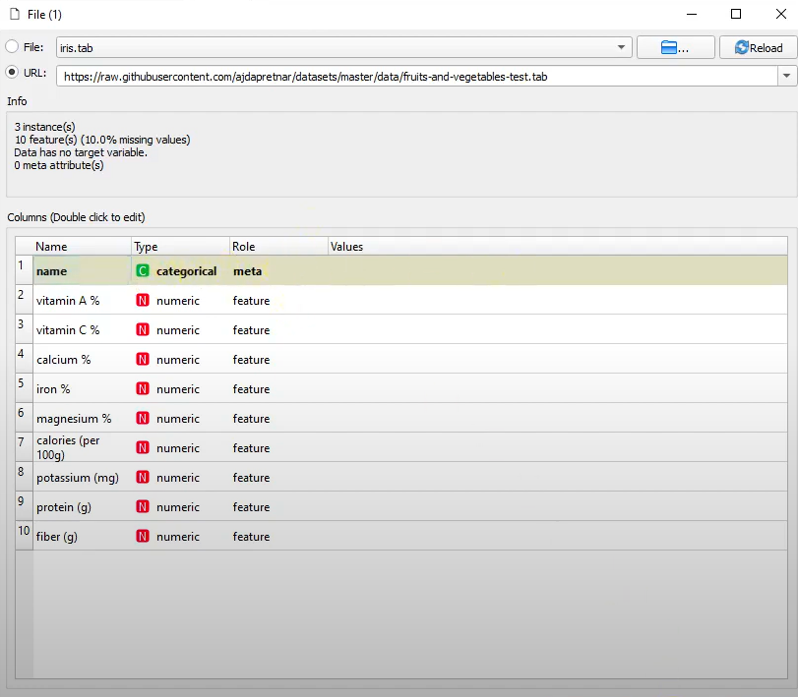
Orange İle Sınıflandırma Örnekleri-6

Slide 14
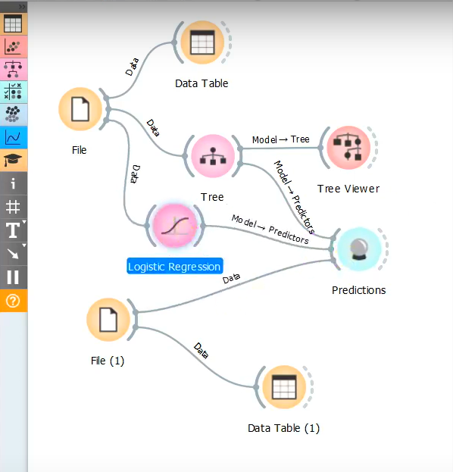
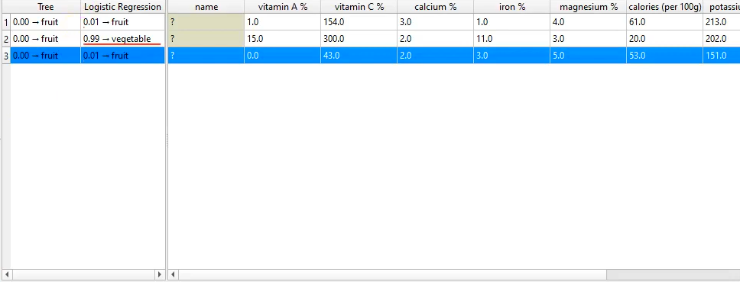
Orange İle Sınıflandırma Örnekleri-7

Slide 15
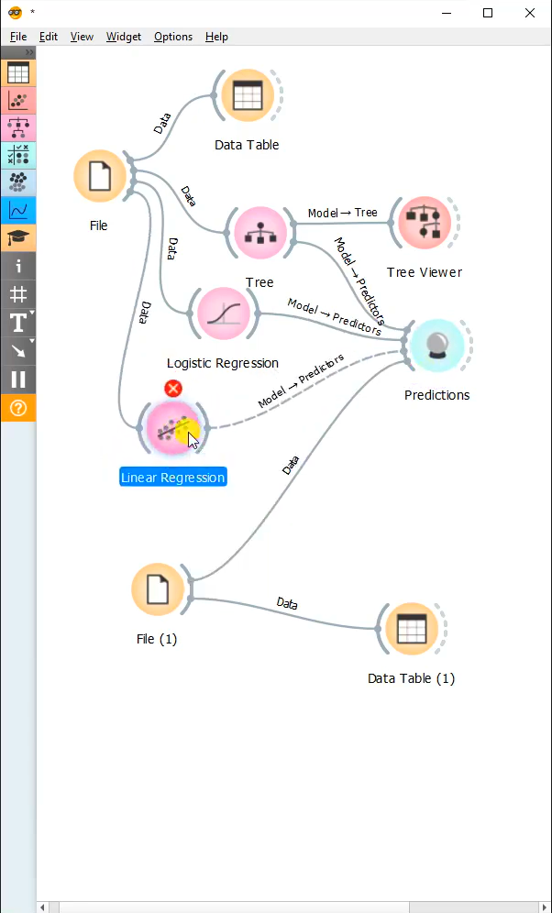
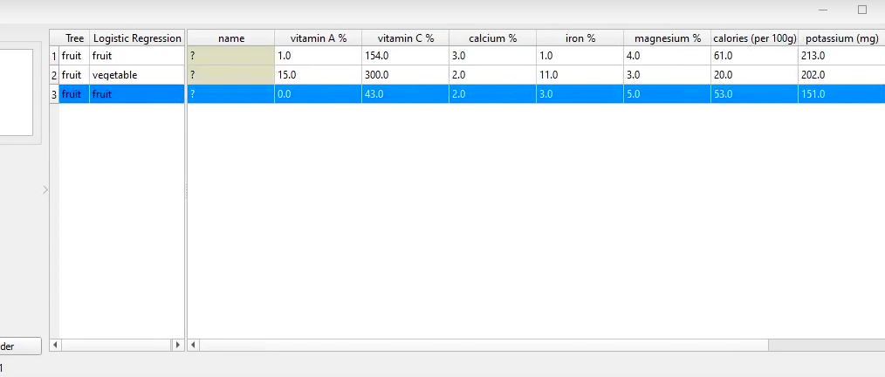
Orange İle Sınıflandırma Örnekleri-8

Slide 16
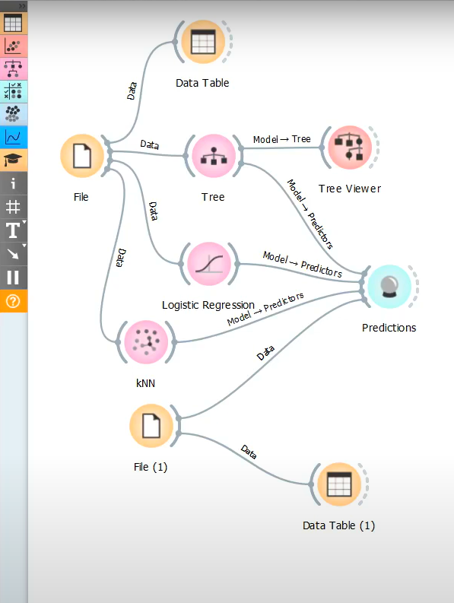
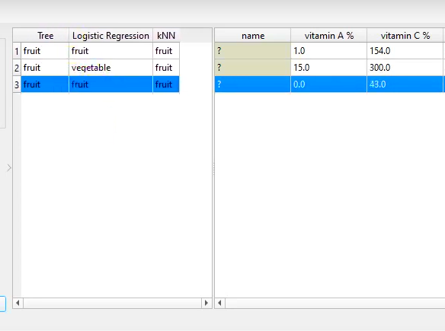
Orange İle Sınıflandırma Örnekleri-9

Slide 17
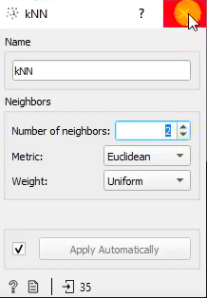
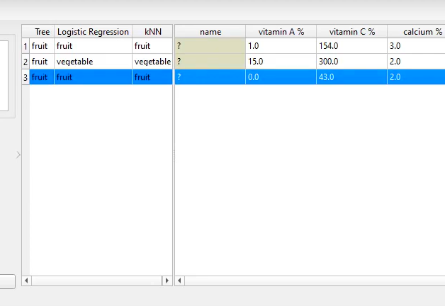
Orange İle Sınıflandırma Örnekleri-10

Slide 18
Kaynaklar
https://www.youtube.com/watch?v=EVTNHmo_ASE&t=85s
https://www.gtech.com.tr/veri-madenciligi-nedir-ve-nasil-yapilir/
https://medium.com/@sparrowarr/veri-madencili-i-s-n-fland-rma-22a7ecb9dc9b#:~:text=Veri%20madenciliğinde%20sınıflandırma%20kavramı%2C%20basit,çeşitli%20sınıflar%20arasında%20veriyi%20dağıtmaktır.
https://en.wikipedia.org/wiki/Data_fusion
https://en.wikipedia.org/wiki/Orange_(software)
https://vizyonergenc.com/icerik/5-temel-soruda-veri-madenciligi-data-mining-nedir
https://www.udemy.com/course/orange-data-mining-machine-learning-uygulamas-turkce/
https://orangedatamining.com/workflows/Classification/
https://orange3.readthedocs.io/projects/orange-data-mining-library/en/latest/reference/classification.html
http://youtube.com/@bmderslerim

Slide 19
İlginiz için teşekkürler…
Veri Madenciliğine Giriş
http://youtube.com/@bmderslerim
Hazırlayan ve Sunan : Selahattin Tutkun E-posta : selahattintutkun_55@hotmail.com
Tarih : 15/01/2023
Sürüm : v1

